Slide 1
Audit Carrefour
Magasin: Menzel Bourguiba
14/06/2019
Dr Raja Bouhalfaya

Slide 2
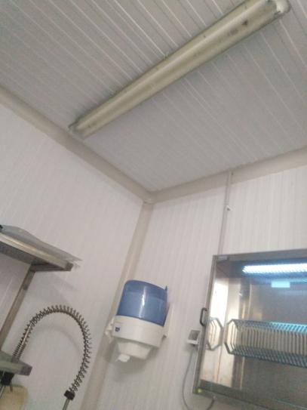
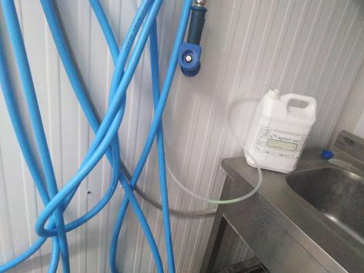
Plonge Boucherie:
1/Absence de support pour la produit de nettoyage au niveau de la station de nettoyage.
2/Eclairage non fonctionnel.

Slide 3
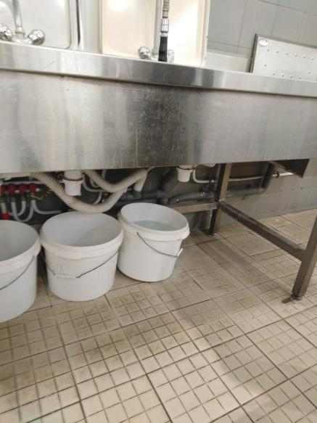
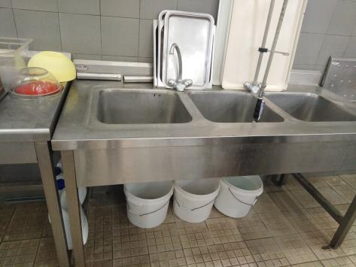
Présence d’une fuite d’eau depuis la plonge du stand fromages/charcuterie.

Slide 4
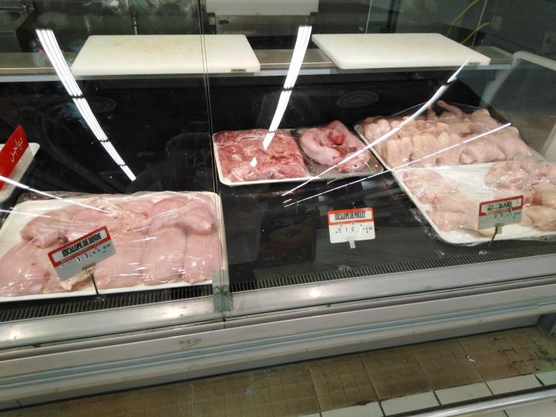
Volailles trad. : Manque de balisage pour certains produits exposés.

Slide 5
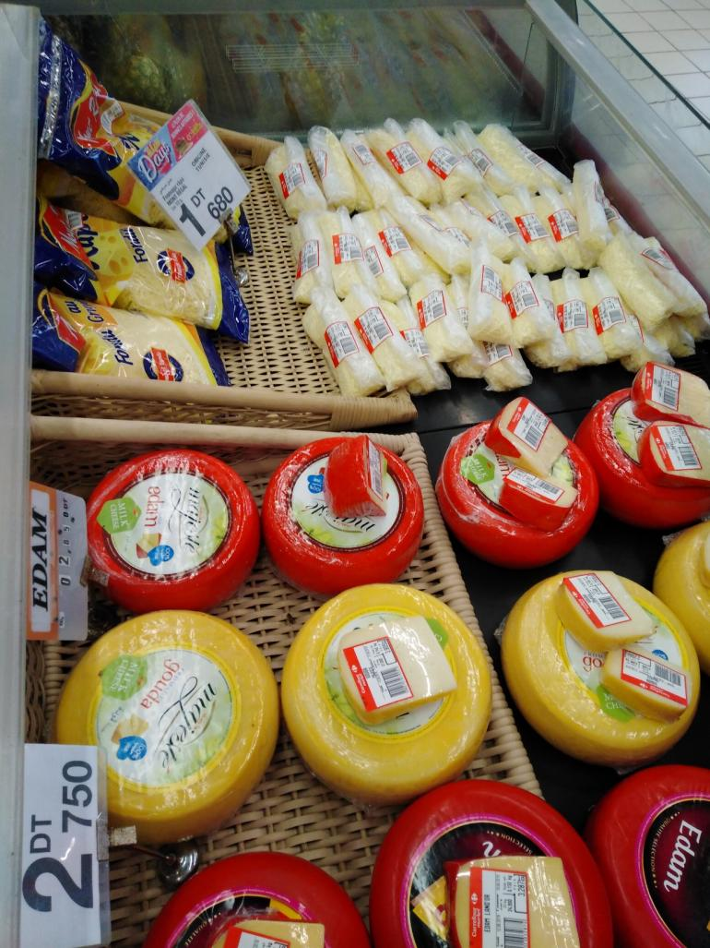
Bac promo fromages: Attention aux cadavres d’insectes à ce niveau.

Slide 6
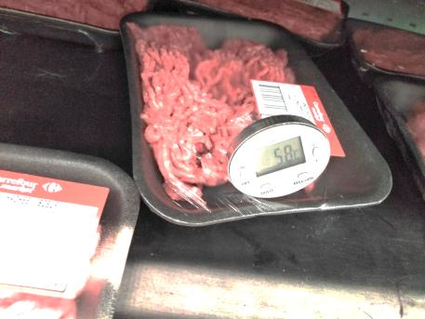
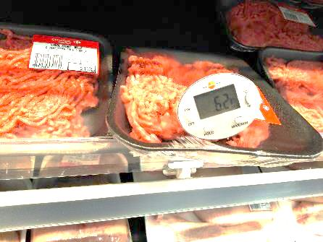
Température à cœur d’une barquette de viande hâchée: 5,8°C.

Slide 7
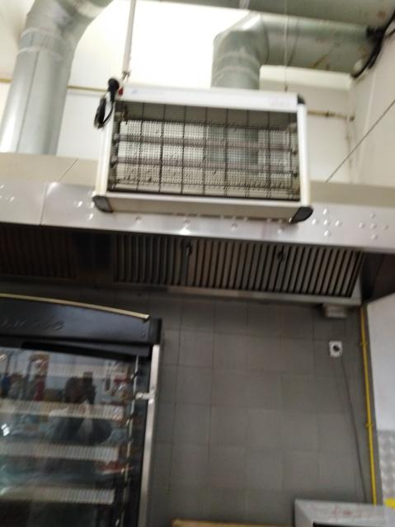
DEIV non fonctionnel et rempli de cadavres d’insectes au niveau du rayon traiteur.

Slide 8
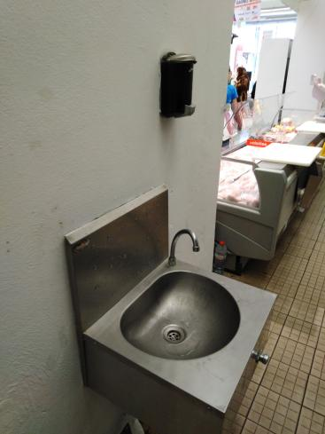
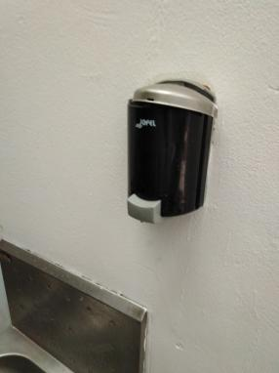
Traiteur:
Absence de distributeur de papier au niveau du poste lave-mains.
Le couvercle du distributeur de savon était endommagé.

Slide 9
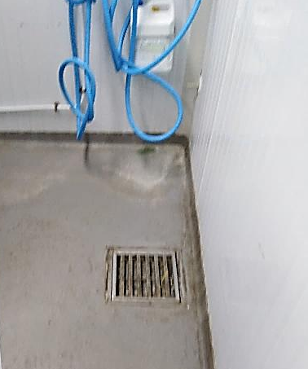
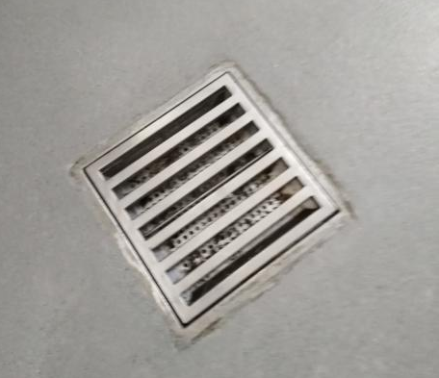
Manque de propreté par accumulation de déchets au niveau des siphons des laboratoires traiteur et terminal de cuisson.

Slide 10
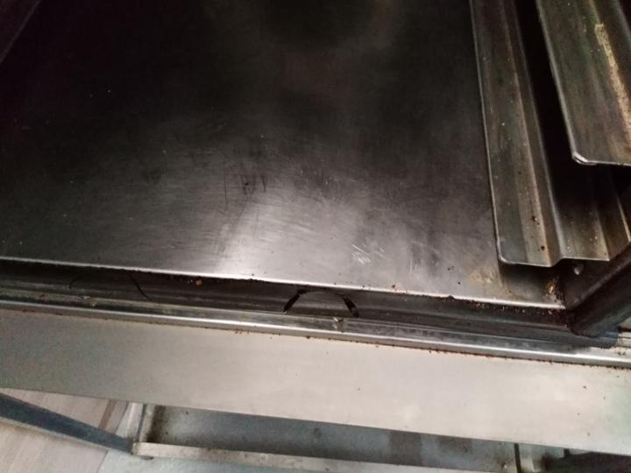
Terminal de cuisson: Jointure abîmée au niveau du four .

Slide 11
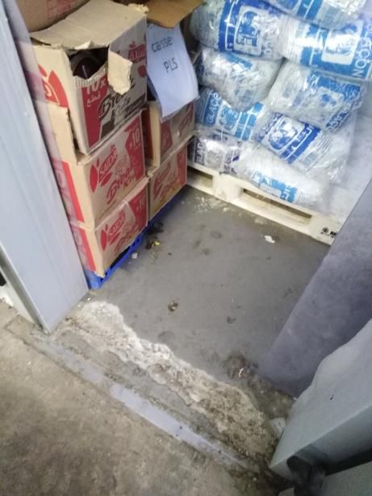
CF négative: Revêtement du sol au niveau du seuil crevassé.

Slide 12
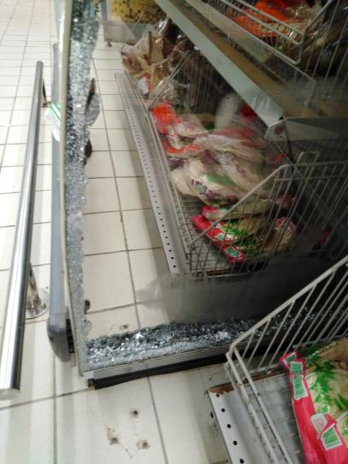
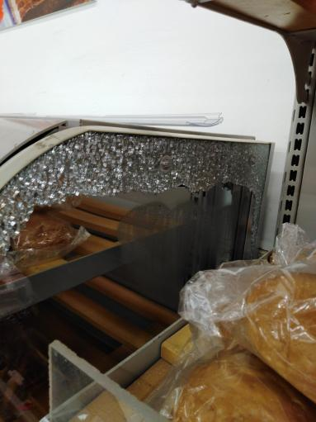
La vitre au niveau du meuble froid d’exposition des gâteaux était brisée.
Attention aux bris de verres.

Slide 13
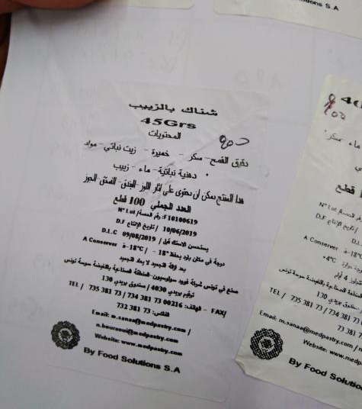
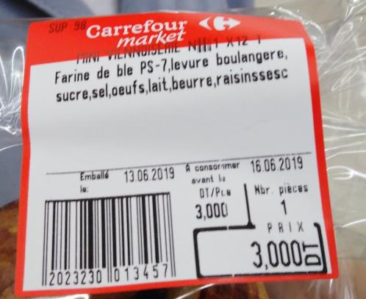
Mention de l’ingrédient beurre pour les mini viennoiseries aux raisins secs, or le fournisseur indique l’ingrédient matières grasses d’origine végétale.

Slide 14
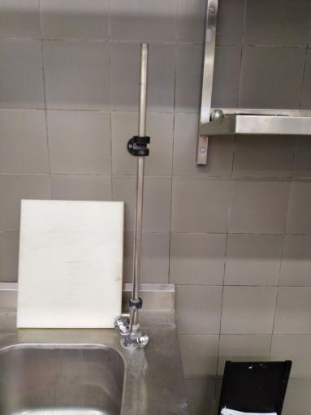
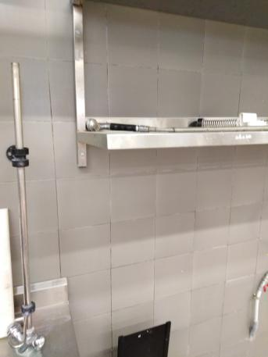
Poissonnerie: La douchette de la plonge était rompue.

Slide 15
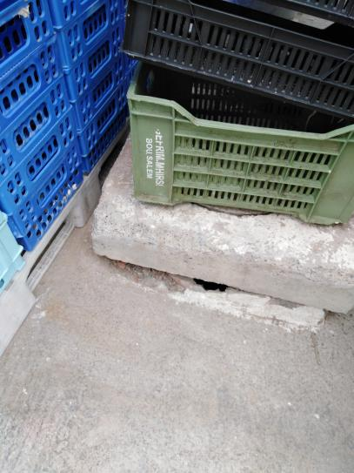
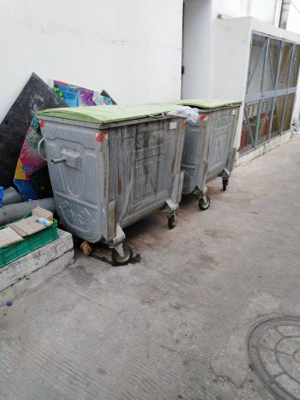
Absence de local poubelle au niveau du magasin.
Le regard d’égoût dans la zone de la réception n’était pas correctement protégé.

Slide 16
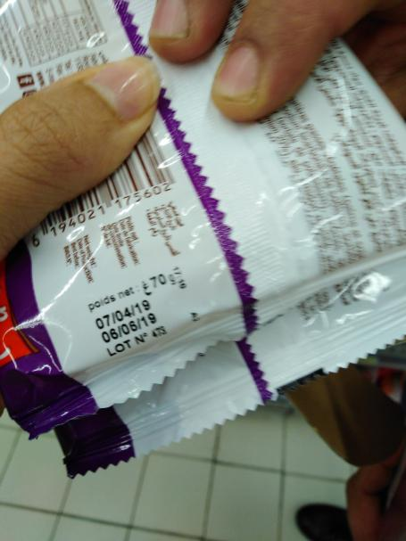
PLS: Dépassement de la DLC pour tout un lot de tartes aux figues Crostatini.

Slide 17
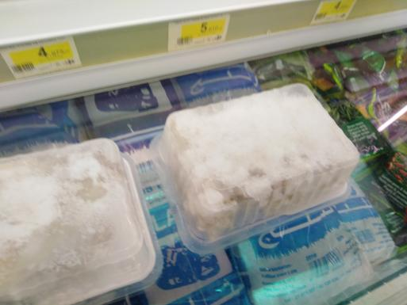
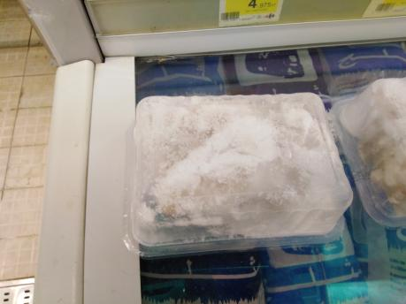
PLS: Présence d’un excès de givre à l’intérieur des barquettes de fruits de mer surgelés Captain Sindbad.

Slide 18
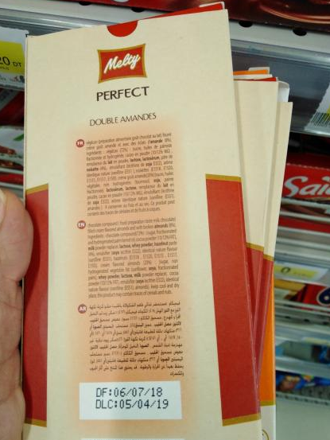
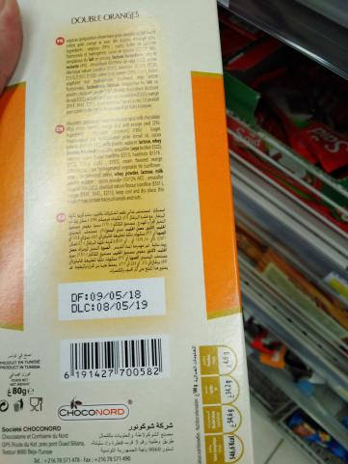
PGC: Dépassement de la DLC pour 4 paquets de préparations alimentaires à base de chocolat.

